Slide 1
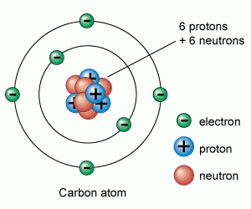
সবার জন্য শুভেচ্ছা

Slide 2
শিক্ষক পরিচিতি
মো: সোহেল রানা
সহকারী শিক্ষক (বিজ্ঞান)
মিরপুর নাজমুল উলুম সিঃ ফাঃ মাদ্রাসা, মিরপুর, কুষ্টিয়া।
মোবাইল-০১৭৬৫-৩১৬৪৩৩
ই-মেইলঃ sohel4279@gmail.com

Slide 3
পাঠ পরিচিতি
শ্রেণি : অষ্টম
বিষয় : বিজ্ঞান
অধ্যয় : ০৬
বিষয় : পরমাণুর গঠন
পাঠ : ১-৩
তারিখঃ ১৯/০২/২০২২
সময় : ৪০ মিনিট

Slide 4
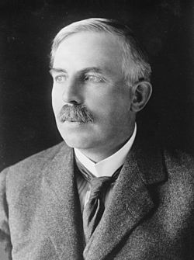
পরমাণু মডেল
রাদারফোর্ড

Slide 5
আজকের পাঠ…
পরমাণুর ধারণার বিকাশ ও গঠন

Slide 6
১. পরমাণু কি তা বলতে পারবে।
২.পরমাণুর গঠন ব্যাখ্যা করতে পারবে।
৩. রাদারফোর্ডের পরমাণু মডেলের গঠন ব্যাখ্যা করতে পারবে।
এই পাঠ শেষে শিক্ষার্থীরা

Slide 7
পরমাণু কী?
পদার্থ ক্ষুদ্র কণা দ্বারা গঠিত। এ ক্ষুদ্রতম কণায় হলো পরমাণু। এরুপ একের অধিক পরমাণু পরস্পরের সাথে যুক্ত হয়ে অণু গঠিত হয়।

Slide 8
পরমাণু নামটি এলো কোথা থেকে ?
গ্রীক দার্শনিক ডেমোক্রিটাস খ্রিস্টপূর্ব ৪০০ অব্দে সর্বপ্রথম পদার্থের ক্ষুদ্রতম কণা নিয়ে মতবাদ পোষণ করেন। তার মতে সকল পদার্থই ক্ষুদ্র ক্ষুদ্র অবিভাজ্য কণা দ্বারা গঠিত। তিনি এ কণার নাম দেন পরমাণু বা এটম। এটম কথাটি তিনি নিয়েছিলেন গ্রীক শব্দ এটোমাস থেকে। যার অর্থ হলো অবিভাজ্য।

Slide 9
পরমাণু নামটি এলো কোথা থেকে ?
দার্শনিক প্লেটো এবং এরিস্টটল এমতের সাথে দ্বিমত পোষণ করেন। এরিস্টটলের মতে পদার্থসমূহ নিরবচ্ছিন্ন। অর্থাৎ একে যতই ভাঙা হোক না কেন, পদার্থের কণাগুলো ক্ষুদ্র হতে ক্ষুদ্র হতে থাকবে।
জন ডাল্টন ১৮০৩ সালে বলেন, পরমাণু হলো মৌলিক পদার্থের ক্ষুদ্রতম কণা যাকে আর ভাঙা যায় না।

Slide 10
আসলে পরমাণু অবিভাজ্য নয় বা ক্ষুদ্রতম কণিকাও নয়। পরমাণু বিভাজ্য। এরা ইলেকট্রন, প্রোটন ও নিউট্রন দ্বারা গঠিত। যা রাদারফোর্ডের ও বোরের পরমাণু মডেলের দ্বারা গ্রহণযোগ্যতা পায়।

Slide 11
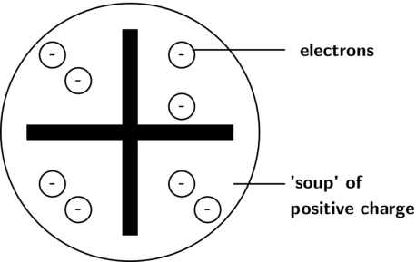
১. পরমাণুর কেন্দ্রস্থলে ধনাত্মক চার্জযুক্ত ভারি বস্তু বিদ্যমান। একে নিউক্লিয়াস বলে।
রাদারফোর্ডের পরমাণু মডেল

Slide 12
২. পরমাণু বিদ্যুৎ নিরপেক্ষ। প্রোটন সংখ্যার সমান সংখ্যক ইলেকট্রন নিউক্লিয়াসকে পরিবেষ্টিত করে রাখে।
রাদারফোর্ডের পরমাণু মডেল

Slide 13
৩.সৌরজগতের ন্যায় পরমানুর ইলেকট্রন গুলো নিউক্লিয়াসের চারদিকে অবিরাম ঘুরছে।
রাদারফোর্ডের পরমাণু মডেল

Slide 14
রাদারফোর্ডের মডেলের সীমাবদ্ধতা সমূহঃ
১. সৌরজগতের গ্রহগুলো চার্জহীন অথচ ইলেকট্রন সমুহ ঋনাত্মক চার্জযুক্ত।
_

Slide 15
রাদারফোর্ডের মডেলের সীমাবদ্ধতা সমূহঃ
_
২. ইলেকট্রন সমুহ শক্তি হারাতে হারাতে নিউক্লিয়াসে প্রবেশ করবে।

Slide 16
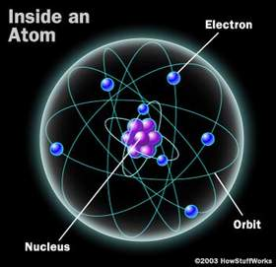
রাদারফোর্ডের মডেলের সীমাবদ্ধতা সমূহঃ
৩. পরমানুর বর্ণালি গঠন ব্যাখ্যা করতে পারে না।

Slide 17
রাদারফোর্ডের মডেলের সীমাবদ্ধতা সমূহঃ
৪. কক্ষপথের আকার, আকৃতি এবং ইলেকট্রন নিউক্লিয়াসকে কিভাবে পরিভ্রমন করে তার ব্যাখ্যা নাই এ মডেলে।
_

Slide 18
একক কাজ
রাদারফোর্ডের মডেলের চিত্র আঁক…

Slide 19
বাড়ির কাজ
পরমাণু মডেলের
বর্ণনা ও সীমাবদ্ধতা ।

Slide 20
ধন্যবাদ

